Slide 1

Тип JSON в SQL Server

Slide 2
JSON — это популярный формат текстовых данных, который используется для обмена данными в современных веб- и мобильных приложениях. Кроме того, JSON используется для хранения неструктурированных данных в файлах журналов или в базах данных NoSQL. Многие веб-службы REST возвращают или принимают данные в формате текста. JSON — это также основной формат обмена данными между веб-страницами и веб-серверами с помощью вызовов AJAX.
[
{
"name": "John",
"skills":["SQL","C#","Azure"]
},
{
"name": "Jane",
"surname": "Doe"
}
]

Slide 3
SQL Server предоставляет встроенные функции и операторы, позволяющие выполнять следующие действия:
* Синтаксический анализ текста JSON, а также считывание и изменение значений.
* Преобразования массивов объектов JSON в табличный формат.
* Применение любого запроса Transact SQL к преобразованным объектам JSON.
* Форматирование результатов запросов Transact-SQL в формате JSON.

Slide 4
Извлечение значений из текста JSON и их использование в запросах.
синтаксис типа JavaScript
JSON_MODIFY
Изменение значений JSON
ISJSON
Преобразование коллекций JSON
в набор строк
JSON_QUERY
JSON_VALUE
Загрузка файлов JSON
в SQL Server

Slide 5
Извлечение значений из текста JSON и их использование в запросах.
JSON_VALUE : извлечь скалярное значение строки JSON.
JSON_QUERY : извлечь объект или массив.
ISJSON : проверка строки на допустимые данные JSON.
SELECT Name, Surname,
JSON_VALUE(jsonCol, '$.info.address.PostCode') as PostCode, JSON_VALUE(jsonCol, '$.info.address."Address Line 1"') + ' ' + JSON_VALUE(jsonCol, '$.info.address."Address Line 2"') AS Address,
JSON_QUERY(jsonCol, '$.info.skills') as Skills
FROM PeopleCollection WHERE ISJSON(jsonCol) > 0
AND
JSON_VALUE(jsonCol, '$.info.address.town') = 'Belgrade'
AND
Status = 'Active'
ORDER BY JSON_VALUE(@jsonInfo, '$.info.address.PostCode')

Slide 6
Приложения и средства не видят разницы между значениями, взятыми из скалярных столбцов таблицы, и значениями, взятыми из столбца JSON. Значения из текста JSON можно использовать в любой части запроса T-SQL (включая предложения WHERE, ORDER BY, GROUP BY, агрегатные операции с окнами и т. д.). Для ссылок на значения в тексте JSON функции JSON используют синтаксис типа JavaScript.
SELECT Name, Surname,
JSON_VALUE(jsonCol, '$.info.address.PostCode') as Pos,
JSON_VALUE(jsonCol, '$.info.address."Address Line 1"') AS Address,
JSON_QUERY(jsonCol, '$.info.skills') as Skills FROM PeopleCollection

Slide 7
Изменение значений JSON
Если вам нужно изменить части текста JSON, используйте функцию JSON_MODIFY, чтобы обновить значение свойства в строке JSON и получить обновленную строку JSON. В следующем примере показано, как изменить значение свойства в переменной, которая содержит данные в формате JSON.
SET @jsonInfo =
JSON_MODIFY(@jsonInfo, '$.info.address[0].town‘)

Slide 8
Преобразование коллекций JSON в набор строк.
Для запроса данных JSON можно использовать стандартные инструкции T-SQL. Если вам нужно создать запрос или отчет по данным JSON, вы можете легко конвертировать данные JSON в строки и столбцы, вызвав функцию набора строк OPENJSON. Используйте функцию OPENJSON для импорта данных JSON в SQL Server или для преобразования данных JSON в строки и столбцы.

Slide 9
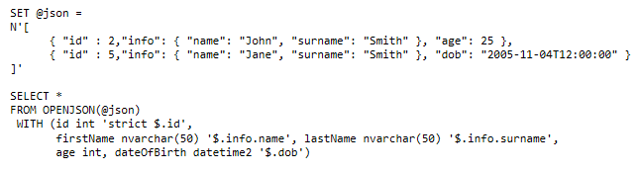

функция OPENJSON , которая преобразует массив объектов, хранящийся в переменной @json , в набор строк, который можно запросить с помощью стандартной инструкции SQL SELECT:

Slide 10
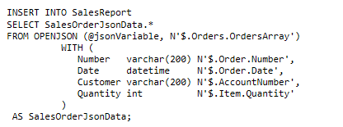
Если требуется загрузка данных JSON из внешней службы в SQL Server, можно импортировать данные в SQL Server с помощью OPENJSON вместо того, чтобы использовать синтаксический анализ данных на уровне приложения.
Содержимое переменной JSON может быть предоставлено какой-либо внешней службой REST, прислано в виде параметра из какой-либо платформы JavaScript на стороне клиента или загружено из внешних файлов.

Slide 11
Загрузка файлов JSON в SQL Server
Сведения, которые хранятся в файлах, можно отформатировать как стандартный JSON или JSON с разбивкой на строки. SQL Server может импортировать содержимое файлов JSON, проанализировать его с помощью функций OPENJSON или JSON_VALUE и загрузить их в таблицы.
Если файлы JSON хранятся в локальных файлах, на общих сетевых дисках или в хранилище файлов Azure, доступном для SQL Server, данные JSON можно загрузить в SQL Server с помощью массового импорта.

Slide 12

Спасибо за
внимание

